Slide 1
TEIタグの使い方
Notes:
Topic:タグとは何？
```text
(ティーイーアイ)[kana:"ティ'ーイーア'イ"]タグの使い方
```
```description
TEIタグの使い方
```

Slide 2
タグとは何？
エレメント（要素）＝タグに囲まれた文字の断片
<xxxxx>文章や文字の塊</xxxxx>
開始タグ
終了タグ
2. <xxxxx />
このタグは、テキストがなくても入力した位置に何らかの意味を持たせることができる
空白タグ（空要素）
Notes:
Topic:タグとは何？
```text
前回の(おさらい)[kana:"オサライ"]です。
[break:"0.2s"]タグとは、半角の山括弧のなかに[break:"0.01s"]名前を付けた識別用のラベルです。[break:"0.5s"]
タグで、特定の文章や、文字の塊の始まりと終わりに、印を付けます。[break:"0.1s"]こうすると、文字の塊にタグで意味を持たせることができます。[break:"0.5s"]終わりには、スラッシュ記号をいれたタグを使って閉じます。[break:"0.1s"]
この開始タグと終了タグで囲まれた文字の断片をエレメントあるいは要素と呼びます。[break:"0.5s"]
もう一つ、[break:"0.01s"]タグには文字の塊を挟まないタイプがあり、空白タグあるいは(空要素)[kana:"カラヨ'ウソ"] と呼ぶことがあります。これは、囲む文字がなくても、(任意)[kana:"ニ'ンイ"]の場所に特別な意味をタグで付けたい時に使います。
[break:"1s"]
```
```description
前回のおさらいです。
タグとは、半角の山括弧のなかに名前を付けた識別用のラベルです。タグで特定の文章や文字の塊の始まりと終わりに印を付けます。こうすると、文字の塊にタグで意味を持たせることができます。終わりにはスラッシュ記号をいれたタグを使って閉じます。
この開始タグと終了タグで囲まれた文字の断片をエレメントあるいは要素と呼びます。
もう一つ、タグには文字の塊を挟まないタイプがあり、空白タグあるいは空要素と呼ぶことがあります。これは、囲む文字がなくても、任意の場所に特別な意味をタグで付けたい時に使います。
```

Slide 3
タグ付けのルール
開始タグと終了タグで文字の塊を囲むときは、必ずセットで使用する
開始タグと終了タグのセットは入れ子にしても良い
入れ子同士はオーバーラップできない
←これはOK
←これはNG
Notes:
Topic:タグとは何？
```text
タグを付ける時のルールは(2つ)[kana:"フ'タ'ツ"]あります。
[break:"0.1s"]開始タグと終了タグで文字の塊を囲むときは、必ずセットで使用します。
また、[break:"0.01s"]開始タグと終了タグのセットは入れ子にすることができます。
[break:"0.1s"]ただし、[break:"0.01s"]入れ子同士はオーバーラップすることはできません。
[break:"1s"]
```
```description
タグを付ける時のルールは2つあります。
開始タグと終了タグで文字の塊を囲むときは、必ずセットで使用します。
また、開始タグと終了タグのセットは入れ子にすることができます。
ただし、入れ子同士はオーバーラップすることはできません。
```

Slide 4
TEI形式のデータの外観
<TEI xmlns="http://www.tei-c.org/ns/1.0">
<teiHeader>
<!-- ... -->
</teiHeader>
<text>
<front>
<!-- front matter of copy text, if any, goes here -->
</front>
<body>
<!-- body of copy text goes here -->
</body>
<back>
<!-- back matter of copy text, if any, goes here -->
</back>
</text>
</TEI>
Notes:
Topic:タグとは何？
```text
(ティーイーアイ形式)[kana:"ティ'ーイーア'イケ'イシキ"] のデータを作るときは、まずテンプレートとなる書式を用意します。
[break:"0.1s"]この書式は(ティーイーアイ)[kana:"ティ'ーイーア'イ"]フォーマットと呼ばれています。[break:"0.1s"]
テンプレート例を画面に示します。[break:"0.1s"]
外観はこのようなものです。テキストを入力できるソフトウェアがあればすぐに作ることができます。[break:"0.1s"]
ただし、[break:"0.01s"]コンピュータは人間ならすぐわかるちょっとした間違いにとても鈍感ですので、綴りやタグの決まりに注意して入力してください。
[break:"1s"]
```
```description
TEI形式のデータを作るときは、まずテンプレートとなる書式を用意します。
この書式はTEIフォーマットと呼ばれています。
テンプレート例を画面に示します。
外観はこのようなものです。テキストを入力できるソフトウェアがあればすぐに作ることができます。
ただし、コンピュータは人間ならすぐわかるちょっとした間違いにとても鈍感ですので、綴りやタグの決まりに注意して入力してください。
```

Slide 5
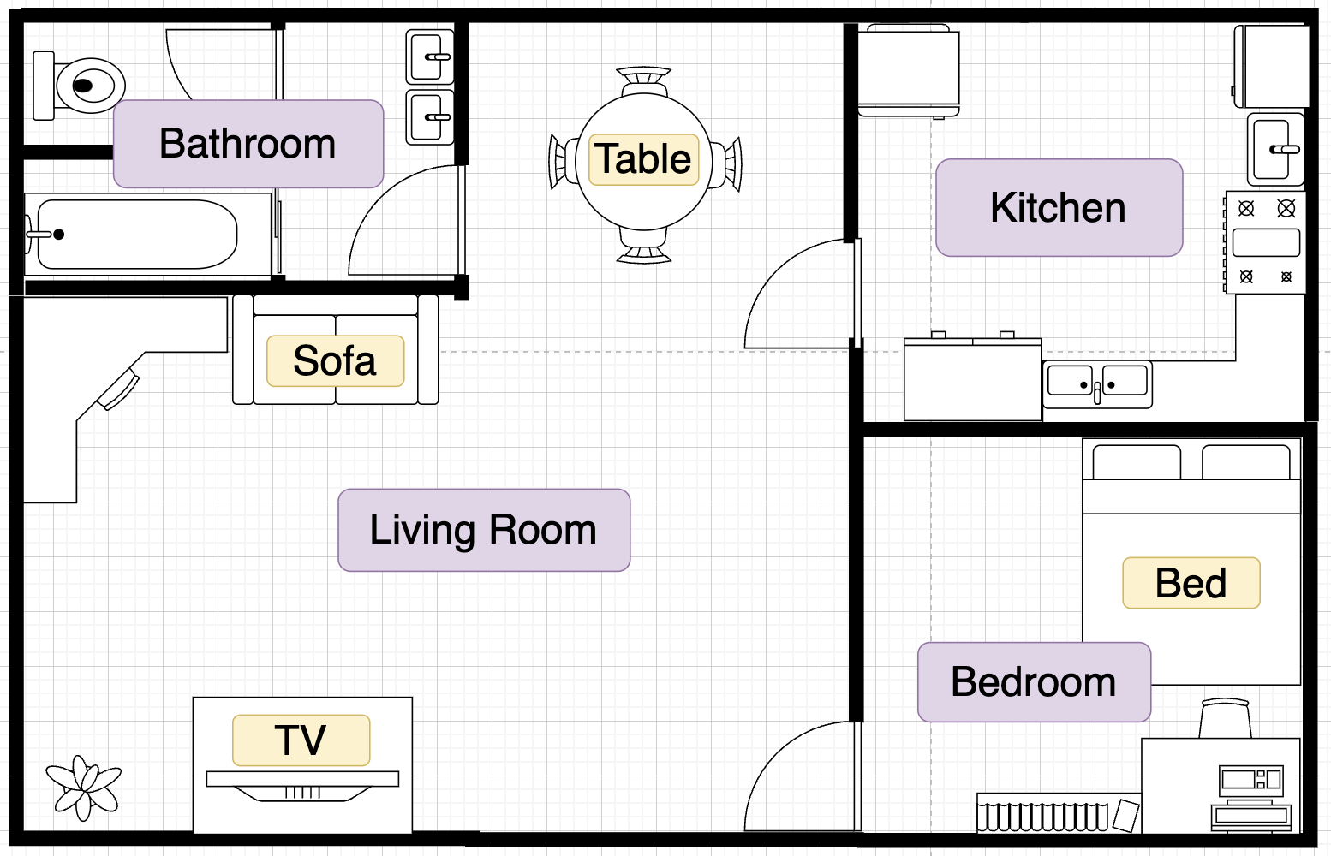
<TEI>タグ（ルート要素）
<TEI>
<TEI>
ルート要素
（一番最初に必ず使うタグ）
</TEI>
Notes:
Topic:タグとは何？
```text
(ティーイーアイ)[kana:"ティ'ーイーア'イ"]フォーマットの基本的な構造は、いくつかの、主要な部分に分かれています。[break:"0.5s"]
まず、すべての(ティーイーアイ)[kana:"ティ'ーイーア'イ"]ドキュメントは、『(ティーイーアイ)[kana:"ティ'ーイーア'イ"]』というタグで始まり、その中に、さまざまな(情報)[kana:"ジョウホウ"]が含まれます。[break:"0.5s"]この(ティーイーアイ)[kana:"ティ'ーイーア'イ"](タグ)[kana:"タ'グ"]は、家の外壁のように、すべてを囲む役割を果たします。
[break:"1s"]
```
```description
TEIフォーマットの基本的な構造は、いくつかの主要な部分に分かれています。まず、すべてのTEIドキュメントは『<TEI>』というタグで始まり、その中にさまざまな情報が含まれます。この<TEI>タグは、家の外壁のように、すべてを囲む役割を果たします。
```

Slide 6
<teiHeader>タグ
<TEI>
<teiHeader>
</teiHeader>
<text>
</text>
</TEI>
<teiHeader>
<TEI>の中に置かれる必須の要素
テキストの周辺情報（タイトル、著者名、発行日など）を管理する部分
本文の概要や補足
本文
Notes:
Topic:タグとは何？
```text
次に、(ティーイーアイ)[kana:"ティ'ーイーア'イ"]タグの中には、『(ティーイーアイ)[kana:"ティ'ーイーア'イ"]Header』というタグがあります。[break:"0.1s"]
これは、テキストの周辺情報を管理する部分です。[break:"0.1s"]
たとえば、文書のタイトル、著者名、発行日などがここに記載されます。[break:"0.1s"]
この部分は、図書館で言うと本の目録やカタログに相当します。[break:"0.1s"]
(ティーイーアイ)[kana:"ティ'ーイーア'イ"]Headerタグは、テキストの背景情報を整理するために必要です。
[break:"1s"]
```
```description
次に、<TEI>タグの中には、『<teiHeader>』というタグがあります。これは、テキストの周辺情報を管理する部分です。
たとえば、文書のタイトル、著者名、発行日などがここに記載されます。
この部分は、図書館で言うと本の目録やカタログに相当します。
<teiHeader>タグは、テキストの背景情報を整理するために必要です。
```

Slide 7
<text>タグ（本文部分）
<TEI>
<teiHeader>
</teiHeader>
<text>
</text>
</TEI>
<text>タグ
実際のテキストの内容
章、段落、見出しなどを整理する
本文の概要や補足
本文
Notes:
Topic:タグとは何？
```text
(ティーイーアイ)[kana:"ティ'ーイーア'イ"]Headerの後に続くのが、textタグです。[break:"0.1s"]
ここに、実際のテキストの内容が記述されます。[break:"0.1s"]
(textタグ)[kana:"テキストタ'グ"]の中には、章、段落、見出しなどを整理するためのタグが続きます。
[break:"1s"]
```
```description
<teiHeader>の後に続くのが、<text>タグです。ここに、実際のテキストの内容が記述されます。
<text>タグの中には、章、段落、見出しなどを整理するためのタグが続きます。
```

Slide 8
TEI形式のデータの外観
<TEI xmlns="http://www.tei-c.org/ns/1.0">
<teiHeader>
<!-- ... -->
</teiHeader>
<text>
<front>
<!-- front matter of copy text, if any, goes here -->
</front>
<body>
<!-- body of copy text goes here -->
</body>
<back>
<!-- back matter of copy text, if any, goes here -->
</back>
</text>
</TEI>
Notes:
Topic:タグとは何？
```text
あらためて(ティーイーアイ形式)[kana:"ティ'ーイーア'イケ'イシキ"] のデータを(見直してみましょう)。[break:"0.1s"]
だんだん目が慣れてきたのではないでしょうか。
[break:"1s"]
```
```description
あらためてTEI形式のデータを見直してみましょう。
だんだん目が慣れてきたのではないでしょうか。
```

Slide 9
論文ファイルを使った簡単な例
（書誌情報）
題名 私の論文
著者 山田太郎
出版者 阪大出版
出版年 2024
（本文テキスト）
私の論文
山田太郎
序論
これは私の論文の序論です。
…
<TEI>
<teiHeader>
（出所＝書誌情報、
目録、メタデータ）
</teiHeader>
<text>
（本文テキスト）
</text>
</TEI>
Notes:
Topic:タグとは何？
```text
もっと具体的な例を見てみましょう。たとえば、画面(左)[kana:"ヒダリ"]のような「私の論文」という題名のファイルがあるとします。[break:"0.1s"]
まず、このようなファイルの(出所)[kana:"デドコロ"]を説明する必要があります。[break:"0.1s"]
一般に、(出所)[kana:"デドコロ"]は、書誌情報、目録、メタデータと呼ばれます。[break:"0.1s"]
それを(ティーイーアイ)[kana:"ティ'ーイーア'イ"]Headerタグの中に入力しておけば、このファイル自体の(出所)[kana:"デドコロ"]がわかり、他の人が(利用しやすくなります)[kana:"リヨウシヤスクナリマス"]。[break:"0.1s"]
また、このファイルの本文にはこの論文の実際のテキストが記されています。[break:"0.1s"]
その本文をtextタグの中に挿入します。
[break:"1s"]
```
```description
もっと具体的な例を見てみましょう。たとえば、画面左のような「私の論文」という題名のファイルがあるとします。
まず、このようなファイルの出所を説明する必要があります。
一般に出所は、書誌情報、目録、メタデータと呼ばれます。
それをteiHeaderタグの中に入力しておけば、このファイル自体の出所がわかり他の人が利用しやすくなります。
また、このファイルの本文にはこの論文の実際のテキストが記されています。
その本文をtextタグの中に挿入します。
```

Slide 10
タグの構造
<TEI>
<teiHeader>
<fileDesc>
<titleStmt>
<title>私の研究論文</title>
<author>山田太郎</author>
</titleStmt>
<publicationStmt>
<publisher>阪大出版</publisher>
<date>2024</date>
</publicationStmt>
</fileDesc>
</teiHeader>
<text>
（本文テキスト）
</text>
</TEI>
（書誌情報）
題名 私の論文
著者 山田太郎
出版者 阪大出版
出版年 2024
（本文テキスト）
私の論文
山田太郎
序論
これは私の論文の序論です。
…
Notes:
Topic:タグとは何？
```text
(ティーイーアイ)[kana:"ティ'ーイーア'イ"]Headerの中をよくみてください。[break:"0.1s"]
(このファイル)[kana:"コノ'ファイル"]の書誌情報をより詳しく入力するため、fileDescと(titleStml)[kana:"タイトルエスティーエ'ム'エ'ル"]、(publicationStml)[kana:"パブリケーションエスティーエ'ム'エ'ル"]というタグを追加しました。[break:"0.3s"]
これらは (このファイル)[kana:"コノ'ファイル"]の概要を記載するのに必要なタグです。[break:"0.5s"]
(ティーイーアイ)[kana:"ティ'ーイーア'イ"]データを作る時には、このようなタグを(どこに)[kana:"ド'コニ"]どのように使えばいいのかを(探す必要がありますが)、 [break:"0.01s"]これには多少のコツがあります。
[break:"1s"]
```
```description
teiHeaderの中をよくみてください。このファイルの書誌情報をより詳しく入力するためfileDescとtitleStml、publicationStml、sourceDescというタグを追加しました。
これらはこのファイルの概要を記載するのに必要なタグです。
TEIデータを作る時には、このようなタグをどこにどのように使えばいいのかを探す必要がありますが、これには多少のコツがあります。
```

Slide 11
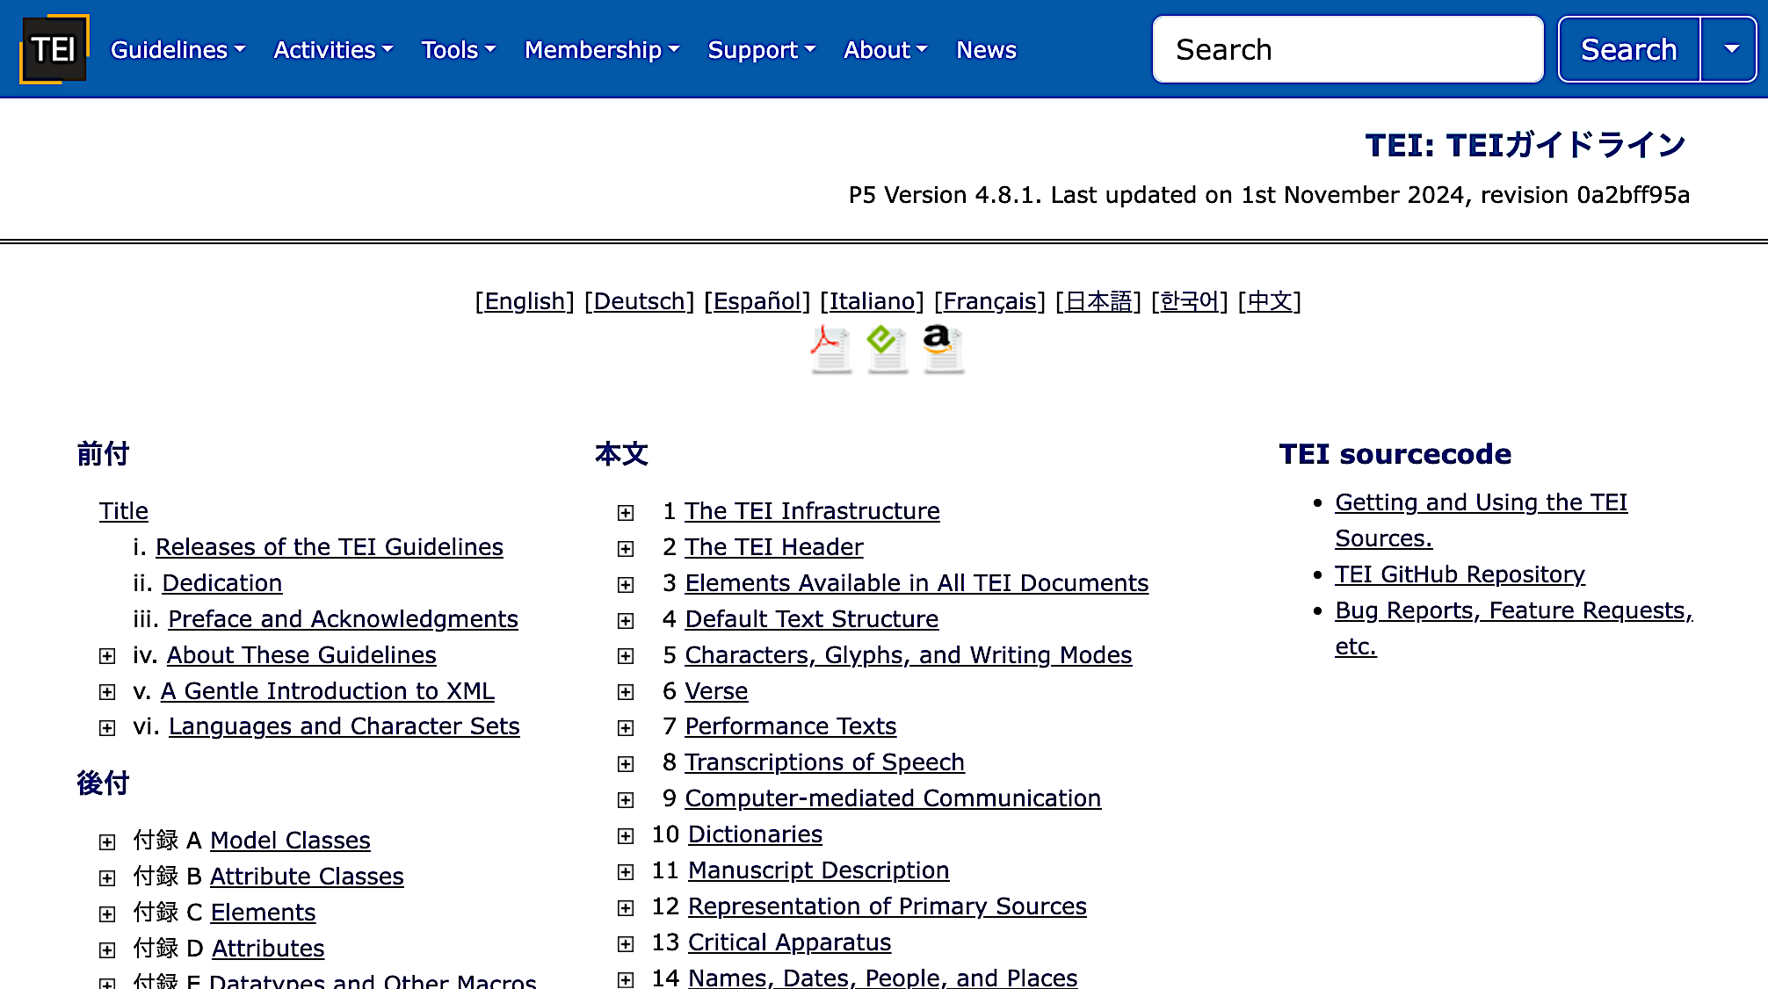
ガイドラインの使用方法(1)
「TEIガイドライン」とブラウザで検索すると、右の画面のような「The TEI Guidelines」(Current Guidelines)というページが見つかります
Notes:
Topic:ガイドラインの使用方法
```text
[break:"0.1s"]はじめに、(ティーイーアイ)[kana:"ティ'ーイーア'イ"]ガイドラインをブラウザで検索して、開いてください。[break:"0.1s"]
なるべくここで動画を止めて、画面のようなウェブページを開いてから、次の動画に進んでください。[break:"0.1s"]
動画と一緒に手を動かすと、ガイドラインを使ったタグの探し方が、(理解)[kana:"リ'カイ"]できると思います。
[break:"5s"]
```
```description
はじめに、ガイドラインをブラウザで検索して、開いてください。
なるべくここで動画を止めて、画面のようなウェブページを開いてから、次の動画に進んでください。
動画と一緒に手を動かすと、ガイドラインを使ったタグの探し方が理解できると思います。
```

Slide 12
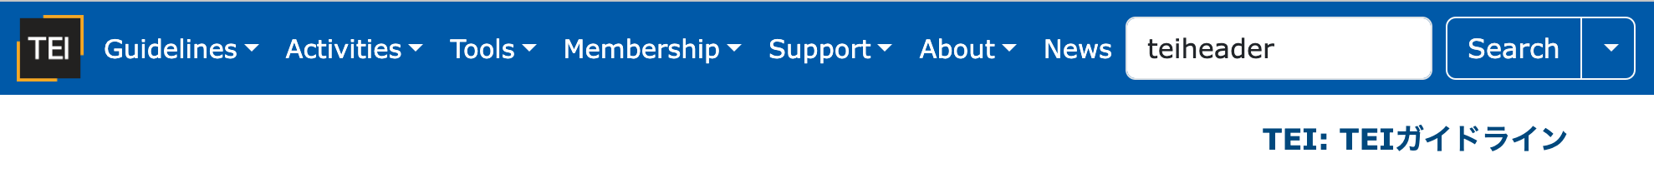
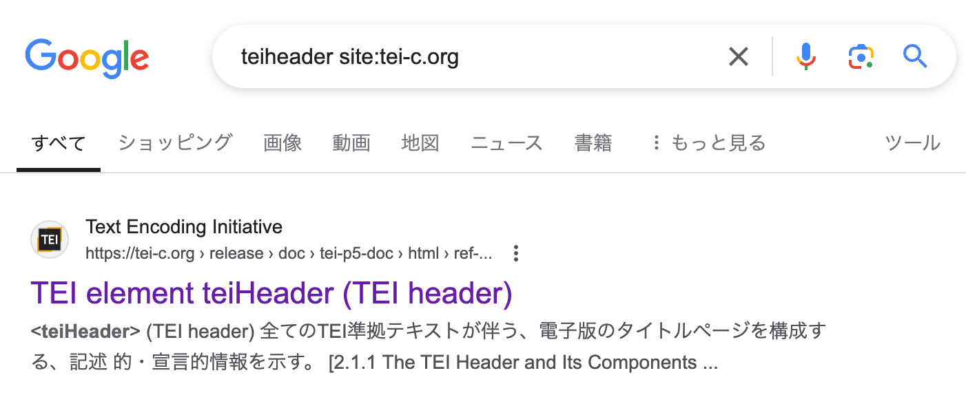
ガイドラインの使用方法(2)
日本語版の画面に移動する
Notes:
Topic:ガイドラインの使用方法
```text
トップページのメニューにある検索フォームに、例えば[break:"0.01s"](ティーイーアイ)[kana:"ティ'ーイーア'イ"]headerと入力します。[break:"0.1s"]
Searchボタンを押すと、Googleでの検索画面に移ります。[break:"0.1s"]
さらに、Text Encoding Initiativeサイトで、(ティーイーアイ)[kana:"ティ'ーイーア'イ"]headerについてのリンクをクリックします。[break:"0.1s"]
ちなみに、リンクの下にある概要テキストを、日本語でできるだけ読みたい場合は、日本語の結果が出ているリンクをクリックすると、次の画面も日本語版の画面になります。
[break:"1s"]
```
```description
トップページのメニューにある検索フォームに、例えばteiheaderと入力します。
Searchボタンを押すと、Googleでの検索画面に移ります。
さらに、Text Encoding Initiativeサイトでteiheaderについてのリンクをクリックします。
ちなみに、リンクの下にある概要テキストを日本語でできるだけ読みたい場合は、日本語の結果が出ているリンクをクリックすると、次の画面も日本語版の画面になります。
```

Slide 13
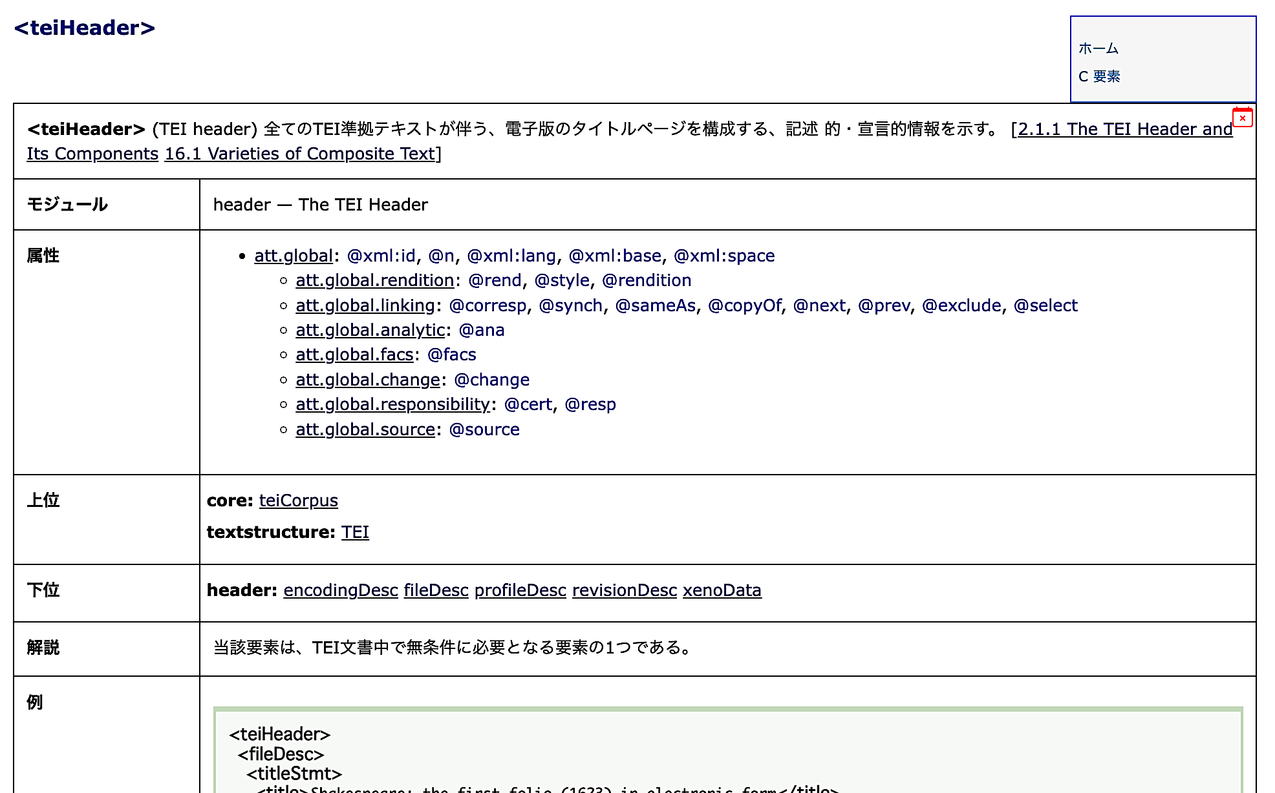
ガイドラインの使用方法(3)
Notes:
Topic:ガイドラインの使用方法
```text
(ティーイーアイ)[kana:"ティ'ーイーア'イ"](サイト)[kana:"'サ'イト"]の、(ティーイーアイ)[kana:"ティ'ーイーア'イ"]headerの定義が書かれた画面に(辿り着いたら)[kana:"タ'ド'リ'ツ'イ'タラ"] 、[break:"0.1s"]「下位」の項目に注目してください。[break:"0.5s"]
(ティーイーアイ)[kana:"ティ'ーイーア'イ"]形式のデータはXML形式であるため、[break:"0.1s"]タグはきれいな入れ子になっています。[break:"0.5s"]
そのため、あるタグの(外側にあるべきタグ) . 言い換えると上位のタグと、内側にあるべき下位のタグをガイドラインで参照できます。[break:"0.5s"]
この(画面)[kana:"ガ'メン"]では、(ティーイーアイ)[kana:"ティ'ーイーア'イ"]headerのタグの(なかに入るべきタグ)は、５つあります。[break:"0.5s"]
つまり、(ティーイーアイ)[kana:"ティ'ーイーア'イ"]headerの中には、５つのタグから(選んだもの)[kana:"エラ'ンダモノ"]を入力すればよいということになります。[break:"0.1s"]
では、どのタグをどんな風に使えばよいのでしょうか？[break:"0.1s"]
それには、(具体例)[kana:"グタ'イレイ"]を調べるのが(手っ取り早い)[kana:"テットリバ'ヤ'イ"]です。
[break:"1s"]
```
```description
TEIサイトのteiHeaderの定義が書かれた画面に辿り着いたら、「下位」の項目に注目してください。
TEI形式のデータはXML形式であるため、タグはきれいな入れ子になっています。
そのため、あるタグの外側にあるべきタグ、言い換えると上位のタグと、内側にあるべき下位のタグをガイドラインで参照できます。
この画面では、teiHeaderのタグのなかに入るべきタグは５つあります。
つまり、teiHeaderの中には、５つのタグから選んだものを入力すればよいということになります。
では、どのタグをどんな風に使えばよいのでしょうか？
それには、具体例を調べるのが手っ取り早いです。
```

Slide 14
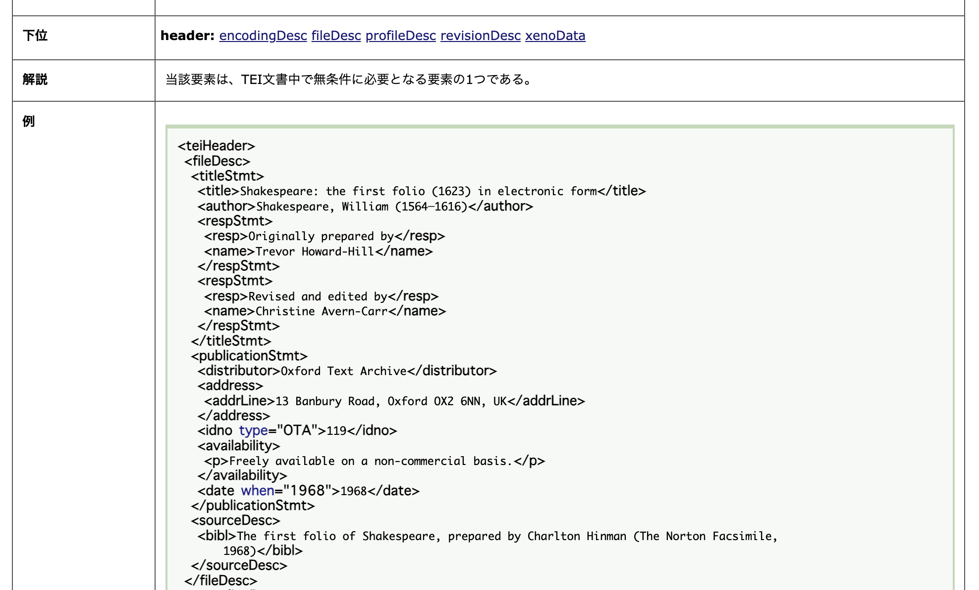
ガイドラインの使用方法(4)
スクロールして「一括表示(Show all)のリンクをクリックする
Notes:
Topic:ガイドラインの使用方法
```text
例という項目をみてください。[break:"0.1s"]
さらにスクロールすると、(一括表示)[kana:"イッカツヒョウジ"][break:"0.01s"]あるいはShow allというリンクがありますので、クリックしてください。
[break:"1s"]
```
```description
「例」という項目をみてください。さらにスクロールすると、一括表示あるいはShow allというリンクがありますのでクリックしてください。
```

Slide 15
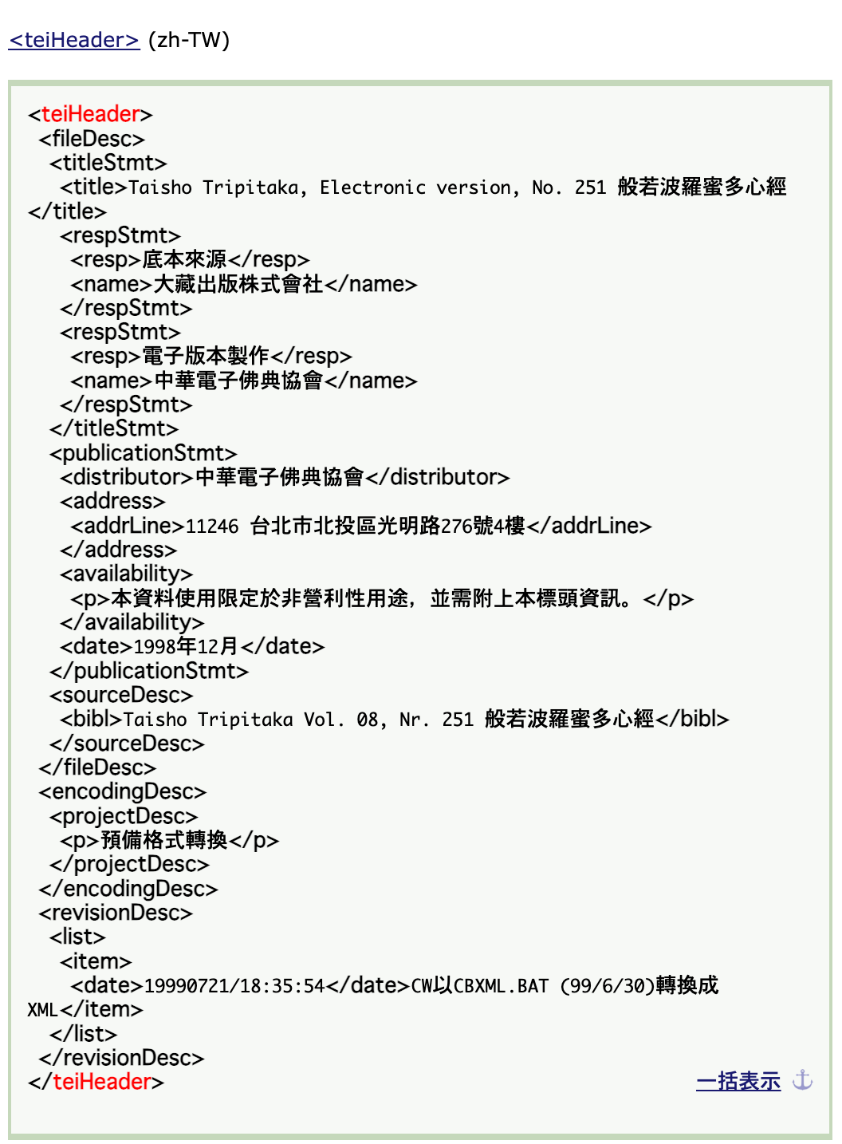
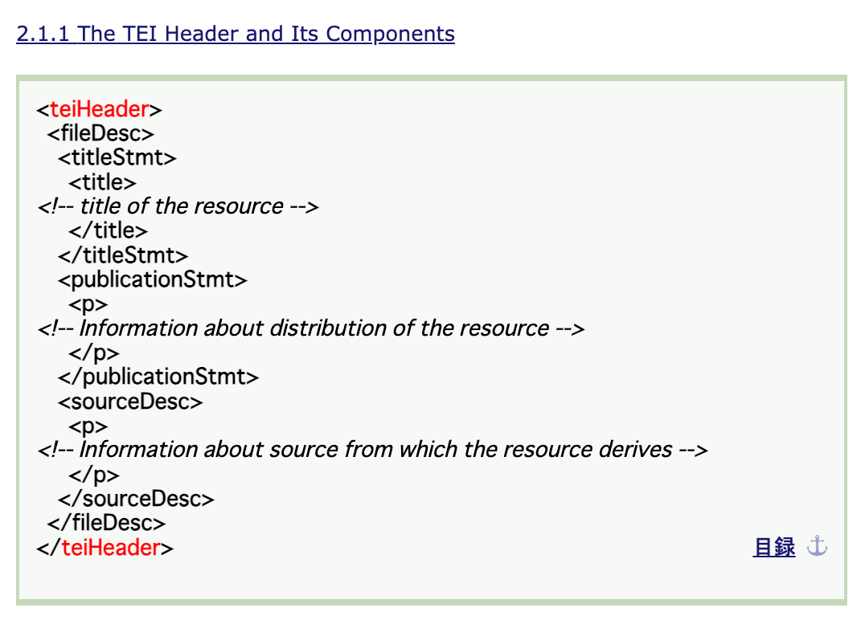
ガイドラインの使用方法(5)
「teiHeader」を一括表示させた画面の一部
Notes:
Topic:ガイドラインの使用方法
```text
次の画面では、(ティーイーアイ)[kana:"ティ'ーイーア'イ"]headerのタグを利用した例が、(数多く)[kana:"カ'ズオオク"]出てきます。[break:"0.1s"]
例えば、画面左の例では、説明付きで下位のタグの使用法が載っています。[break:"0.2s"]
また、右側の例のように、違う言語での記述例も参照できることがあります。[break:"0.2s"]
こうして、(ティーイーアイ)[kana:"ティ'ーイーア'イ"]ガイドラインに載っているお手本を参照して、真似するというのが、もっとも間違った記述をしにくいと思われます。
[break:"1s"]
```
```description
次の画面では、teiHeaderのタグを利用した例が数多く出てきます。
例えば、画面左の例では、説明付きで下位のタグの使用法が載っています。
また、右側の例のように、違う言語での記述例も参照できることがあります。
こうして、TEIガイドラインに載っているお手本を参照して、真似するというのがもっとも間違った記述をしにくいと思われます。
```

Slide 16
テキストの構造を考える
（目録）
題名 私の論文
著者 山田太郎
出版者 阪大出版
出版年 2024
（本文テキスト）
私の論文
山田太郎
序論
これは私の論文の序論です。
…
テキストの大まかな構造を把握する
書誌情報 --- teiHeaderタグ
本文テキスト --- textタグ
  章
  段落
  文の区切り
  注釈
  引用 など
Notes:
Topic:TEIタグを使う
```text
適切なタグを(ティーイーアイ)[kana:"ティ'ーイーア'イ"]ガイドラインから(探す要領が)理解できたでしょうか？[break:"0.1s"]
(１章)[kana:"イ'ッショウ"]で紹介した(ティーイーアイ)[kana:"ティ'ーイーア'イ"]ガイドラインは非常に詳細ですが、[break:"0.1s"]
基本的には、「どのようなテキストを、どのように構造化するか」を、説明しています。[break:"0.5s"]
これから、いよいよタグを組み立てていきます。[break:"0.5s"]
まずは、対象とするテキストの、大まかな構造[break:"0.2s"]
（例：目録情報、本の章、段落、注釈、引用など）を把握しましょう。[break:"0.2s"]
テキストの構造を考えたら、次は、章や段落などの各部品を、どんなタグで囲むかを調べます。
[break:"1s"]
```
```description
適切なタグをTEIガイドラインから探す要領が理解できたでしょうか？
１章で紹介したTEIガイドラインは非常に詳細ですが、基本的には「どのようなテキストを、どのように構造化するか」を説明しています。
これからいよいよタグを組み立てていきます。
まずは、対象とするテキストの大まかな構造（例：目録情報、本の章、段落、注釈、引用など）を把握しましょう。
テキストの構造を考えたら、次は章や段落などの各部品をどんなタグで囲むかを調べます。
```

Slide 17
必要最低限のタグから始めてみる
基本的なタグを使って、テキストの構造を大まかに表現してみよう
簡単化したマークアップの例
（目録）
題名 私の論文
著者 山田太郎
出版者 阪大出版
出版年 2024
（本文テキスト）
私の論文
山田太郎
序論
これは私の論文の序論です。
…
<TEI>
<teiHeader>
<title>私の研究論文</title>
<author>山田太郎</author>
<publisher>阪大出版</publisher>
<date>2024</date>
</teiHeader>
<text>
<body>
序論
これは私の研究論文の序論です。
</body>
</text>
</TEI>
Notes:
Topic:TEIタグを使う
```text
前のスライドで考えた文章の構造を使って、タグを付けていきます。[break:"1s"]
(ティーイーアイ)[kana:"ティ'ーイーア'イ"]Headerと、textの下に入るタグを(付けるときに)は、[break:"0.1s"]上から順番に(ティーイーアイ)[kana:"ティ'ーイーア'イ"]のタグを探していくよりも、[break:"0.1s"]あらかじめ、(おおまかな)[kana:"オ'オ'マカナ"]文章構造を調べておいて、基本構造を決める、主要なタグをざっくりと挟んでいくほうが、[break:"0.1s"]はじめはわかりやすいのではないかと思います。[break:"0.5s"]
たとえば、右のマークアップ例のように表現してみてはどうでしょうか。[break:"0.5s"]
また、(ティーイーアイ)[kana:"ティ'ーイーア'イ"]Header(同様)[kana:"ドウヨウ"]に、textのタグをガイドラインで調べると、bodyというタグがでてきます。[break:"0.1s"]
これは本文テキストを囲むためのタグです。[break:"0.5s"]
ガイドラインの検索機能を使って、どんどん調べてみましょう。
[break:"1s"]
```
```description
前のスライドで考えた文章の構造を使ってタグを付けていきます。
teiHeaderとtextの下に入るタグを付けるときには、上から順番にTEIのタグを探していくよりも、あらかじめ、おおまかな文章構造を調べておいて、基本構造を決める主要なタグをざっくりと挟んでいくほうが、はじめはわかりやすいのではないかと思います。
たとえば、右のマークアップ例のように表現してみてはどうでしょうか。
また、teiHeader同様に、textのタグをガイドラインで調べると、bodyというタグがでてきます。
これは本文テキストを囲むためのタグです。
ガイドラインの検索機能を使って、どんどん調べてみましょう。
```

Slide 18
マークアップの結果例
<TEI>
<teiHeader>
<fileDesc>
<titleStmt>
<title>私の研究論文</title>
<author>山田太郎</author>
</titleStmt>
<publicationStmt>
<distributor>阪大出版</distributor>
<date>2024</date>
</publicationStmt>
<sourceDesc>
<p>この動画のために作成した例</p>
</sourceDesc>
</fileDesc>
</teiHeader>
<text>
<body>
<div>
<head>序論</head>
<p>これは私の研究論文の序論です。</p>
</div>
</body>
</text>
</TEI>
（<text>に続く）
Notes:
Topic:TEIタグを使う
```text
(ティーイーアイ)[kana:"ティ'ーイーア'イ"]ガイドラインを調べながら正確なタグを入力すると、[break:"0.1s"]
おおよそ画面のような形になると思います。[break:"0.1s"]
今回は、テキストの情報と構造を(ティーイーアイ)[kana:"ティ'ーイーア'イ"]データ化する手法を紹介しました。[break:"0.3s"]
この後のセクションでは、本文の内容を研究用途に使えるように、タグ付けする手法もご紹介します。
[break:"1s"]
```
```description
TEIガイドラインを調べながら正確なタグを入力すると、おおよそ画面のような形になると思います。
今回は、テキストの情報と構造をTEIデータ化する手法を紹介しました。
後のセクションでは、本文の内容を研究用途に使えるようにタグ付けする手法もご紹介します。
```

Slide 19
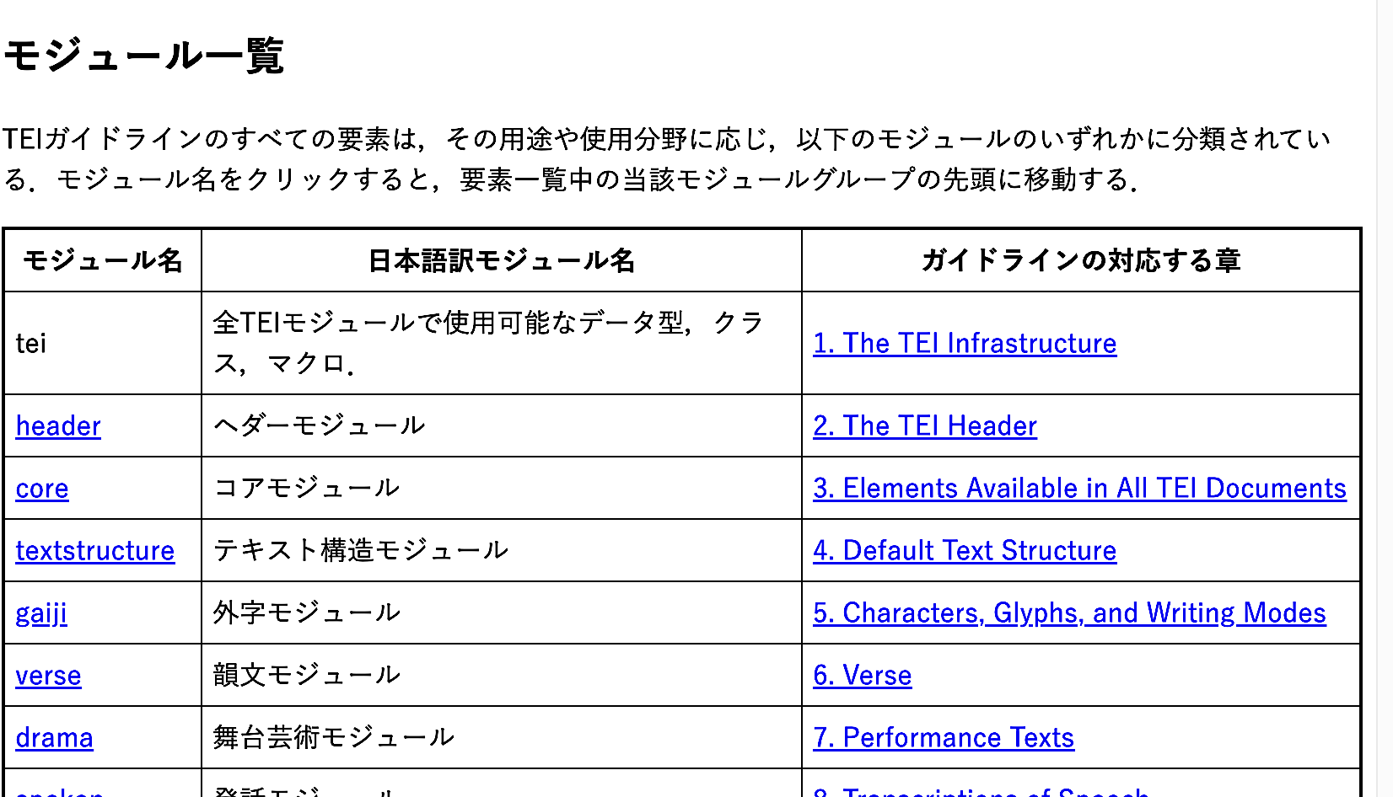
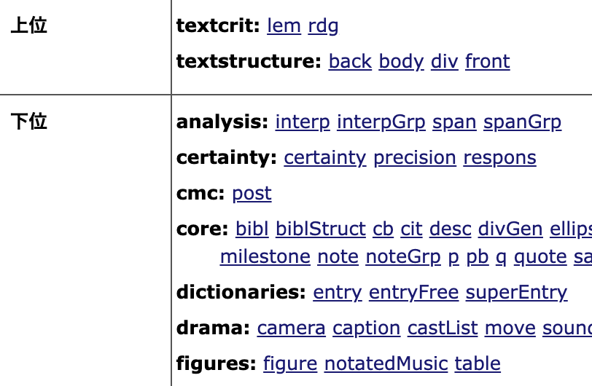
クイックリファレンス
日本語のクイックリファレンスにはこちらのサイトをおすすめします
「TEIガイドライン定義モジュール・要素・属性一覧」
https://tei-lab.github.io/element_list/
太字はモジュールという、特定の目的に合わせたタグや構造をまとめたパーツのこと
村並秀昭「TEI ガイドライン実験室」より抜粋
Notes:
Topic:TEIタグを使う
```text
とはいうものの、最初のうちはどのタグを選んでいいのかわからないことも正直多いです。[break:"0.1s"]
先ほど紹介したタグの定義表のなかに、[break:"0.1s"]core、textstructureといった、モジュールと呼ばれる用語も多数あり、わかりづらいと思います。[break:"0.2s"]
そこで、少しこの表の読み方を解説します。[break:"0.4s"]
モジュールとは、[break:"0.1s"]
特定の目的に合わせた、タグや構造をまとめた部品を表しますが、[break:"0.1s"]
実は、この、モジュールの意味を理解すると、[break:"0.1s"]
状況に合わせたタグ選びがスムーズに行えます。[break:"0.4s"]
基本的に、coreモジュール、(textstructureモジュールといった)[kana:"テキストストラクチャーモ'ジュ'ールトイッタ"] 、さまざまなテキストで使用できるタグを使いますが、[break:"0.2s"]テキストが韻文だったり辞書だったりと、特定の文体である場合は、[break:"0.1s"]専用のモジュールを使うと、より、使い勝手のよい、(ティーイーアイ)[kana:"ティ'ーイーア'イ"]データに仕上げることができます。[break:"0.4s"]
この(モジュール)[kana:"モ'ジュ'ール"]については、日本語のクイックリファレンスがあり、[break:"0.1s"]「(ティーイーアイ)[kana:"ティ'ーイーア'イ"]ガイドライン定義モジュール・要素・属性一覧」というページで詳しく説明されています。[break:"0.5s"]
膨大な、ガイドライン、全体を読むことは大変なので、[break:"0.1s"]必要なモジュールや例文をクイックリファレンスも使い、[break:"0.1s"]優先的に探しながらマークアップしてみましょう。
[break:"1s"]
```
```description
とはいうものの、最初のうちはどのタグを選んでいいのかわからないことも正直多いです。
先ほど紹介したタグの定義表のなかにcore、textstructureといったモジュールと呼ばれる用語も多数あり、わかりづらいと思います。
そこで、少しこの表の読み方を解説します。
モジュールとは、特定の目的に合わせたタグや構造をまとめた部品を表しますが、実はこのモジュールの意味を理解すると、状況に合わせたタグ選びがスムーズに行えます。
基本的に、coreモジュール、textstructureモジュールといった、さまざまなテキストで使用できるタグを使いますが、テキストが韻文だったり辞書だったりと特定の文体である場合は、専用のモジュールを使うとより使い勝手のよいTEIデータに仕上げることができます。
このモジュールについては、日本語のクイックリファレンスがあり、[「TEIガイドライン定義モジュール・要素・属性一覧」](https://tei-lab.github.io/element_list/)というページで詳しく説明されています。
膨大な、ガイドライン、全体を読むことは大変なので、必要なモジュールや例文をクイックリファレンスも使い、優先的に探しながらマークアップしてみましょう。
```

Slide 20
日本語TEI関連書籍・コミュニティ
一般財団法人人文情報学研究所ほか. 人文学のためのテキストデータ構築入門: TEIガイドラインに準拠した取り組みにむけて. 東京, 文学通信, 2022, ISBN978-4-909658-84-5.
TEI研究会 https://tei.dhii.jp/home
青空文庫テキストのTEI自動化プロジェクト https://github.com/TEI-EAJ/auto_aozora_tei
Notes:
Topic:TEIタグを使う
```text
さらに詳しく概要を学びたい場合は、日本語で参照できる (ティーイーアイ)[kana:"ティ'ーイーア'イ"]関連情報、[break:"0.1s"]
(および)[kana:"オ'ヨビ"]、コミュニティーもあります。[break:"0.1s"]
例えば、「人文学のためのテキストデータ構築入門」、という本では、[break:"0.1s"]基本概念の解説に加えて、[break:"0.1s"]人文学研究で実際に対象とされる資料を(ティーイーアイデータ)[kana:"ティ'ーイーア'イデ'ータ"] にする、具体的な取り組み事例を多数紹介しています。[break:"0.5s"]
また、(ティーイーアイ)[kana:"ティ'ーイーア'イ"]研究会では、オンラインで勉強会やプロジェクトを進めており、[break:"0.1s"]
(ティーイーアイ)[kana:"ティ'ーイーア'イ"]を使った取り組みに関心のある方はどなたでも参加できます。[break:"0.3s"]
日本の文学作品を中心に、[break:"0.1s"]
テキスト化を長年進めてきた、青空文庫のデータに対しても、[break:"0.1s"]
(ティーイーアイ)[kana:"ティ'ーイーア'イ"]マークアップを行っていて、[break:"0.1s"]
そのデータを格納しているサイトもあります。
[break:"1s"]
```
```description
さらに詳しく概要を学びたい場合は、日本語で参照できるTEI関連情報およびコミュニティもあります。
例えば、「人文学のためのテキストデータ構築入門」という本では、基本概念の解説に加えて、人文学研究で実際に対象とされる資料をTEIデータにする具体的な取り組み事例を多数紹介しています。
また、[TEI研究会](https://tei.dhii.jp/home)ではオンラインで勉強会やプロジェクトを進めており、TEIを使った取り組みに関心のある方はどなたでも参加できます。
日本の文学作品を中心にテキスト化を長年進めてきた青空文庫のデータに対しても、[TEIマークアップを行っていて、そのデータを格納しているサイト](https://github.com/TEI-EAJ/auto_aozora_tei)もあります。
```

Slide 21
おわりに
TEIタグは、人文学系の資料が多種多様であるため、その資料を使う人やコミュニティがタグ付けを考えるべきという考え方で運用されている。
そのため取り扱うテキストの種類に近いTEIサンプルを探したりハンズオンでワークするのが手っ取り早くておすすめ👍
Notes:
Topic:TEIタグを使う
```text
(ティーイーアイ)[kana:"ティ'ーイーア'イ"]ガイドラインは、人文学系の資料が、多種多様であるために、[break:"0.1s"]
その資料を使う人やコミュニティーがタグ付けを考えるべきという考え方で運用されています。[break:"0.3s"]
そのため、取り扱うテキストの種類に近い(ティーイーアイサンプル)[kana:"ティ'ーイーア'イサ'ンプル"] を探すのがおすすめです。[break:"0.5s"]
このセクションで、タグの使い方がいまいちわからなくても大丈夫です。[break:"0.1s"]
次のセクションで、(ティーイーアイデータ)[kana:"ティ'ーイーア'イデ'ータ"] を作成し、アプリでデータを分析するハンズオンを行います。[break:"0.1s"]
「習うより慣れろ」です。ぜひご覧ください！
[break:"1s"]
```
```description
TEIガイドラインは、人文学系の資料が多種多様であるために、その資料を使う人やコミュニティがタグ付けを考えるべきという考え方で運用されています。
そのため、取り扱うテキストの種類に近いTEIサンプルを探すのがおすすめです。
このセクションで、タグの使い方がいまいちわからなくても大丈夫です。次のセクションで、TEIデータを作成し、アプリでデータを分析するハンズオンを行います。「習うより慣れろ」です。ぜひご覧ください！
```

